Slide 1
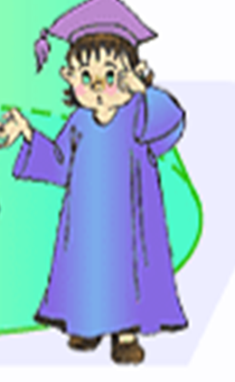
Решение уравнений и неравенств, содержащих
модуль

Slide 2
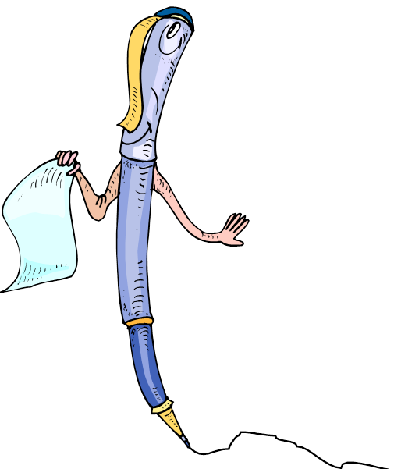
Цель:
Повторить понятие модуля
Повторить общие методы решения уравнений и неравенств с модулем.
Отработать навыки решения задач по теме.
Отработать навыки анализа.
Отработать навыки работы в группе.
Отработать коммуникативные навыки.

Slide 3
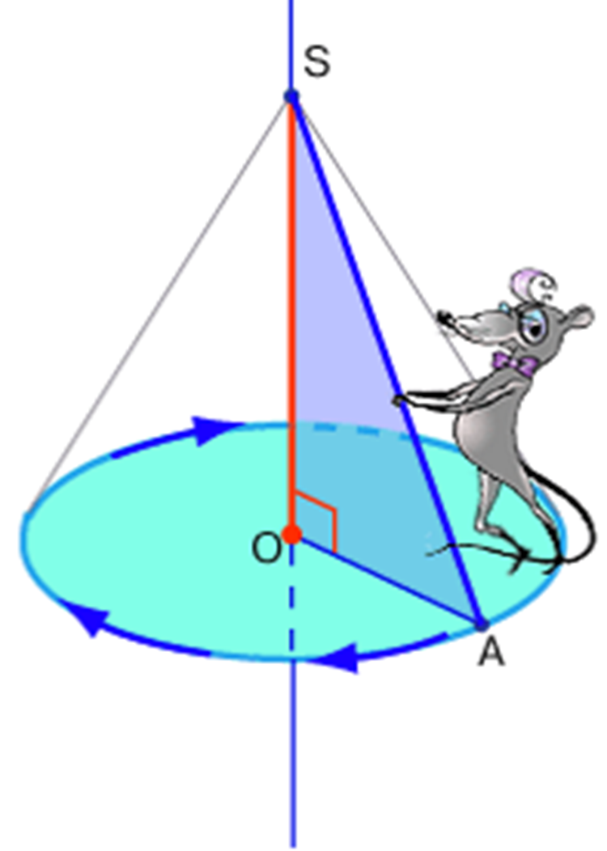
Устно:
Что называется модулем числа?
Геометрическая интерпретация модуля числа.
Чему равно значение ?
График функции у=|х|.
Решить уравнение: |х-3|=6

Slide 4

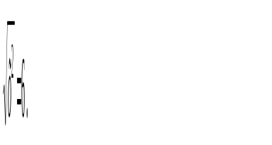

Решить уравнение: |х-9|=0
Решить уравнение: |х+5|=-7
Решить неравенства: а) |х| ≤ 4; б) |х| > 2.
Решить уравнение

Slide 5

Решить уравнение с параметром
|х²-4х+3|=а.

Slide 6
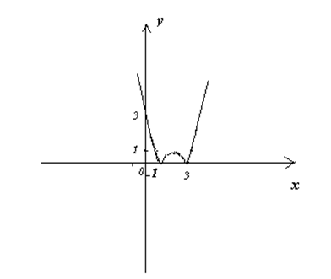


Slide 7

Д/З: 1701, 1796.
Спасибо за урок!

Slide 8


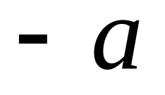
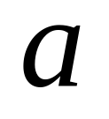
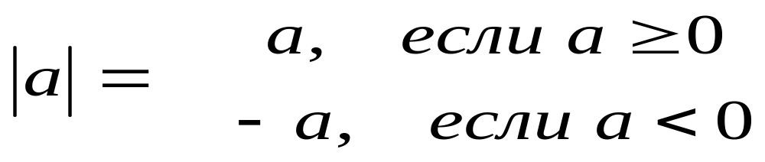

I I I I I I I I
Расстояние от 0 до этого числа
Расстояние от 0 до этого числа
о
число противоположное a
число противоположное

Slide 9

